Slide 1
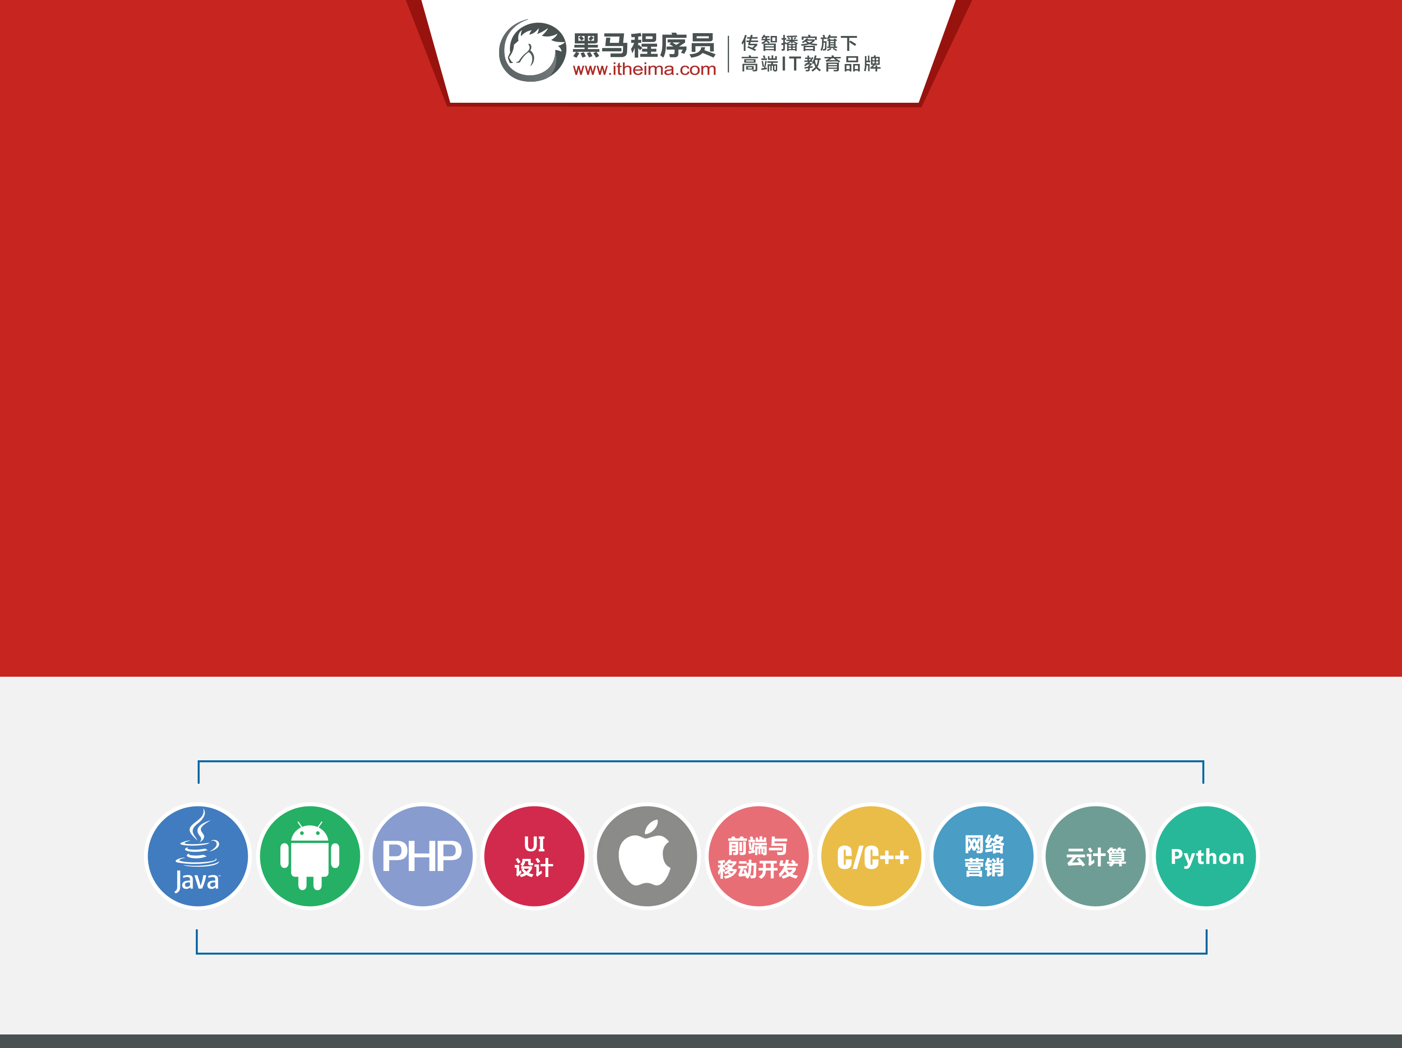
PHP核心编程__Day2
Julien

Slide 2
操作数据库
浏览器
网页服务器Apache
（html、CSS、JS）
数据库服务器
DB1
PHP
$name=‘张同学’;
mysql_connect();
myql_query();
数据库管理系统
DB2
SQL语句/结果集/受影响行/错误信息
命令行客户端
通过命令行客户端发送命令，操作数据库。
通过PHP程序来操作数据库，对数据进行处理。

Slide 3
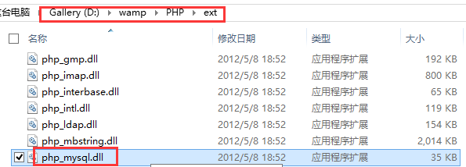
PHP中的数据库扩展
使用PHP的MySQL数据库扩展
使用PHP提供MySQL数据库的函数，操作数据库。
扩展名称：php_mysql
指定PHP扩展存储路径：
检查配置是否成功
（扩展知识）DLL文件：动态链路库文件（Dynamic-link library），是微软在windows操作系统中实现共享函数库的方式。程序需要时，加载dll文件到内存，进而调用其中的函数。
Notes:
extension_dir = "ext"

Slide 4
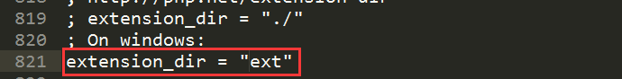
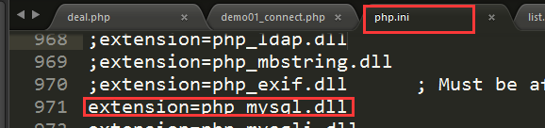
PHP中的数据库扩展
使用数据库扩展库
配置文件中：
修改配置后，重启Apache模块使之生效
Notes:
使用的第一个扩展

Slide 5
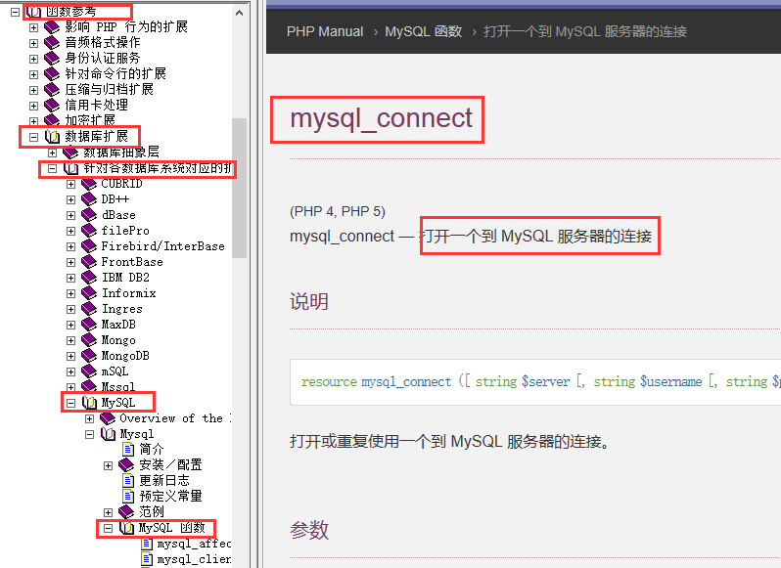
PHP中的数据库扩展
数据库扩展参考

Slide 6
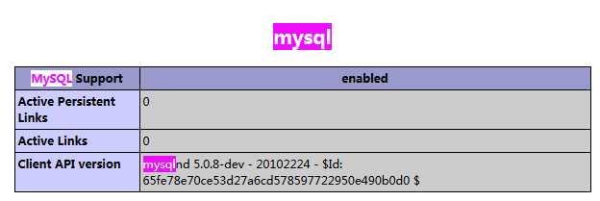
PHP中的数据库扩展
检查配置是否成功
phpinfo()

Slide 7
PHP操作数据库步骤介绍
连接数据库服务器
选择数据库
设置字符集
发送、执行SQL语句
处理结果集或者错误提示
关闭连接

Slide 8
使用PHP连接数据库服务器
resource mysql_connect(hostname[:port,]username,password );
打开或重复使用一个到 MySQL 服务器的连接。
如果成功则返回一个 MySQL 连接标识，类型为资源型resourcec. 或者在失败时返回 FALSE。
资源 resource型是一种特殊变量，保存了到外部资源的一个引用。资源是通过专门的函数来建立和使用的。

Slide 9
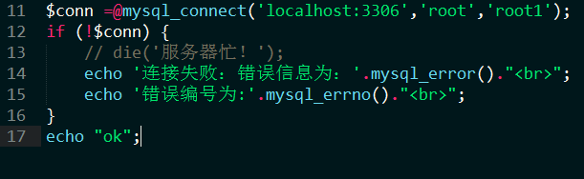
连接的错误抑制及错误提示
错误提示

Slide 10
设置字符集
mysql_query(‘set names utf8’);
resource mysql_query ( SQL语句)
mysql_query() 向与指定服务器中的当前活动数据库发送一条查询
注意：字符集为utf8
数据库字符集设置遵循‘三码合一原则’：数据库、文件编码（PHP代码）及web页面显示尽量使用相同的字符集。

Slide 11
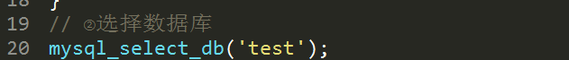
选择数据库
bool mysql_select_db ( string $database_name [, resource $ link_identifier ] )
成功时返回 TRUE， 或者在失败时返回 FALSE。
或者使用
mysql_query(‘use db_name’);

Slide 12
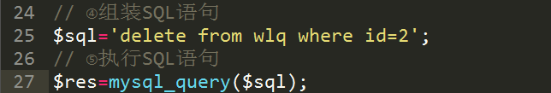
执行SQL语句
resource mysql_query ( $sql)
发送一条SQL语句

Slide 13
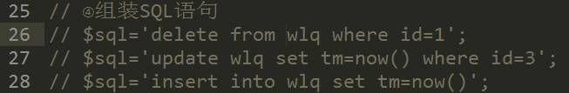
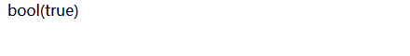
执行增删改操作返回值
执行增删改之后，返回的为true或者false
对于 SQL 语句，比如INSERT, UPDATE, DELETE, DROP 之类， mysql_query() 在执行成功时返回 TRUE，出错时返回 FALSE。

Slide 14
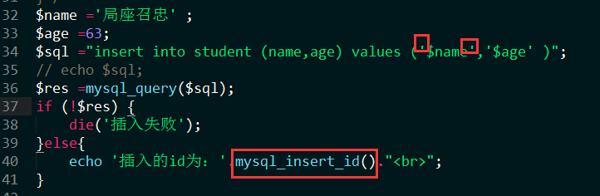
执行增删改操作的返回值
增添数据成功后，可以使用mysql_insert_id()获取返回的自增长的编号。
没有自增站字段时，返回0.

Slide 15
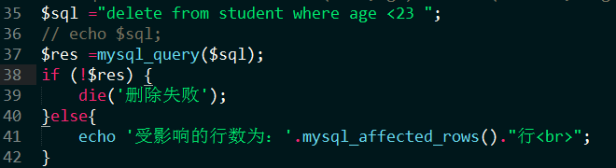
执行增删改操作的返回值
更新、删除数据成功后，可以使用mysql_affected_rows()()获取受影响的行数。

Slide 16
执行查询操作返回值
执行查询操作，返回资源型
mysql_query() 仅对 SELECT，SHOW，DESCRIBE和其他语句 语句返回一个 resource，如果查询出现错误则返回 FALSE。
资源型的说明：
资源 resource是一种特殊变量，保存了到外部资源的一个引用。资源是通过专门的函数来建立和使用的。

Slide 17
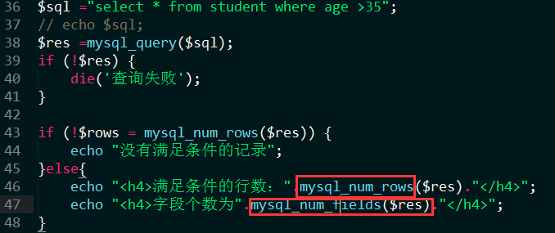
执行查询操作返回值
执行查询，成功后，可以使用mysql_num_rows($res)，返回结果集的行数。Mysql_num_fields($res),返回结果集中的列数。

Slide 18


Slide 19
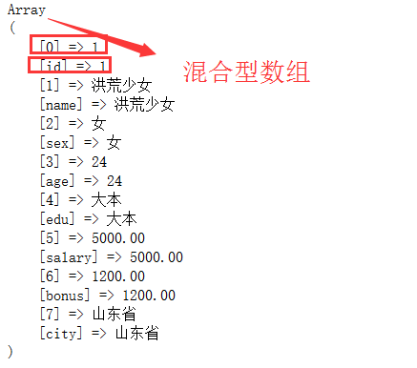
从结果集中取得一行
mysql_fetch_array （resource）— 从结果集中取得一行作为关联数组，或数字数组，或二者兼有 。当前的指针移动一次。

Slide 20
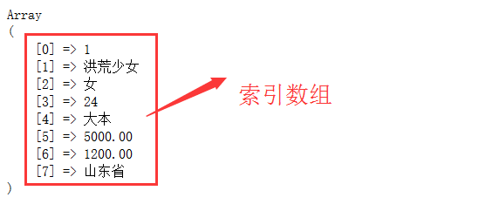
从结果集中取得一行
mysql_fetch_row （resource）— 从结果集中取得一行作为索引数组。指针移动一次。

Slide 21
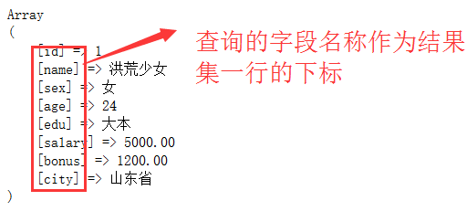
从结果集中取得一行
mysql_fetch_assoc （resource）— 从结果集中取得一行作为关联数组

Slide 22
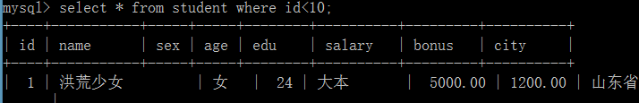
从结果集中取得一行
三个函数执行一次，返回的结果都是结果集中的一行，并且继续移动内部数据指针

Slide 23
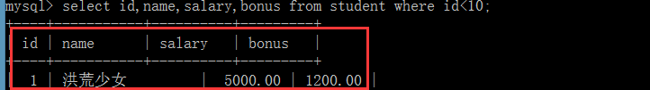
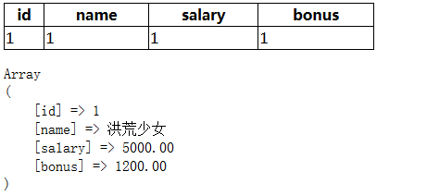
将一行数据以表格形式显示
使用表格显示如上的数据：

Slide 24
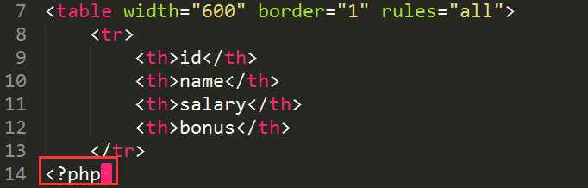
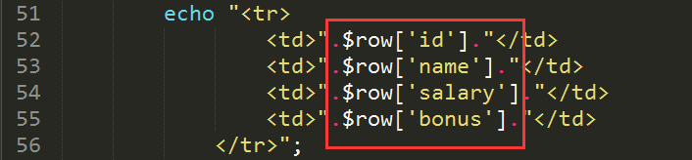
使用表格完整显示结果集中的一行

Slide 25
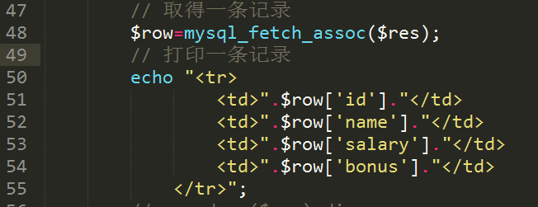
使用表格完整显示结果集中的一行

Slide 26
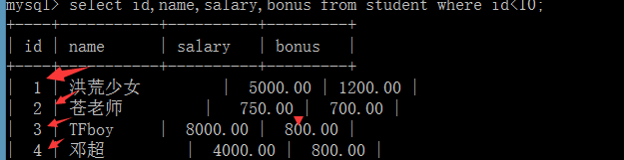
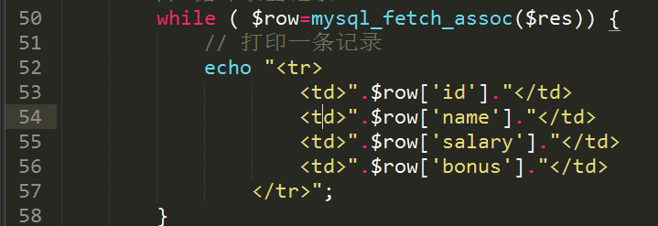
循环执行，以获取结果集所有行
循环取出记录（每循环一次，指针自动移动一次，指向下一行）

Slide 27

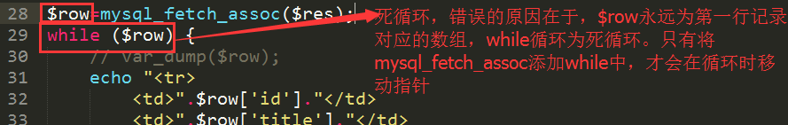
循环执行，以获取结果集所有行

Slide 28
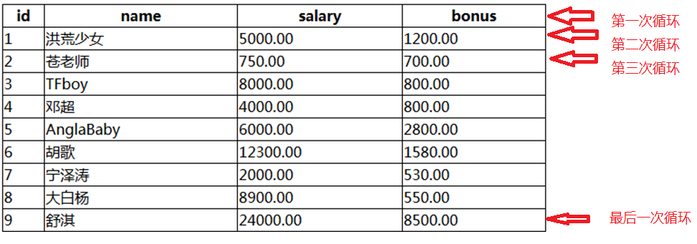
循环执行，以获取结果集所有行
循环取出记录（每循环一次，指针自动移动一次，指向下一行）

Slide 29
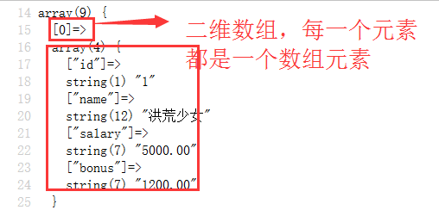
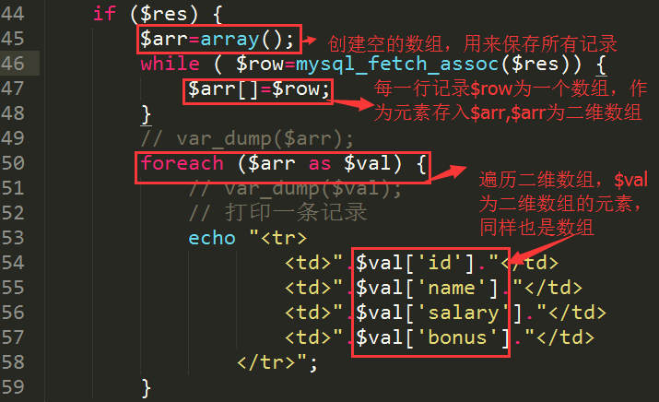
*另外一种循环处理的方式
使用二维数组保存，后遍历打印

Slide 30
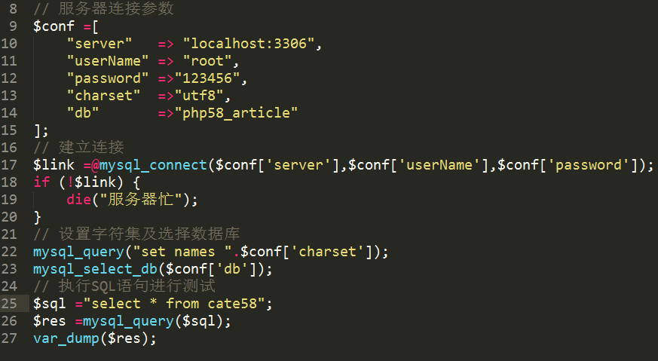
封装连接函数
连接初步：
Notes:
D:\WWWA\dandelion\Application\Common\Conf

Slide 31
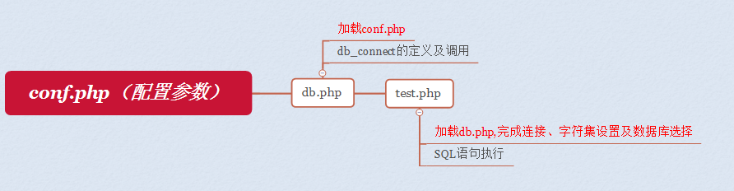
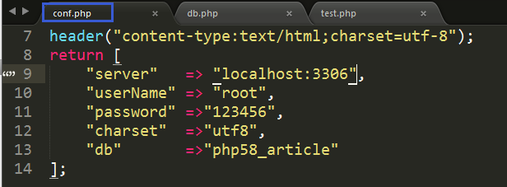
封装连接函数
连接封装（扩展）：
Notes:
D:\WWWA\dandelion\Application\Common\Conf

Slide 32
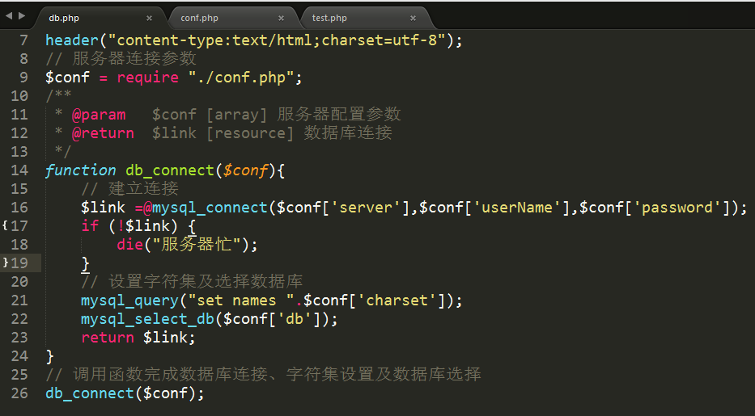
封装连接函数
连接封装：完成数据库连接及其他参数设置
Notes:
D:\WWWA\dandelion\Application\Common\Conf

Slide 33
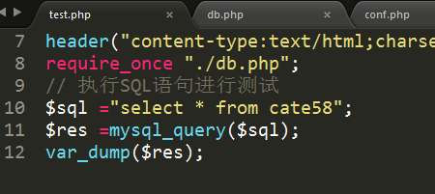
封装连接函数
连接封装：其他页面可以在加载db.php之后直接执行SQL语句
Notes:
D:\WWWA\dandelion\Application\Common\Conf

Slide 35
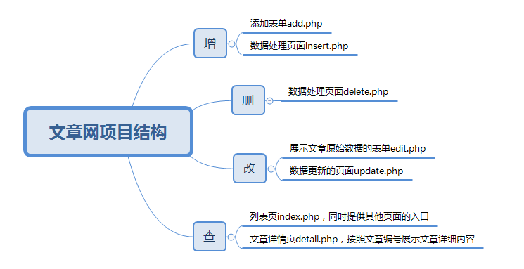
微型项目：文章网

Slide 36
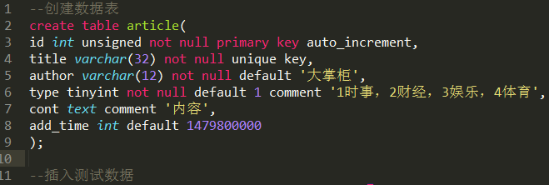
数据表创建
创建数据库php58_article
选择数据库
创建数据（编号、标题、作者、分类、内容、添加时间）

Slide 37
添加文章
表单设计
接收数据
验证数据的合法性、有效性
连接、选择数据库等
插入数据
返回结果判断

Slide 38
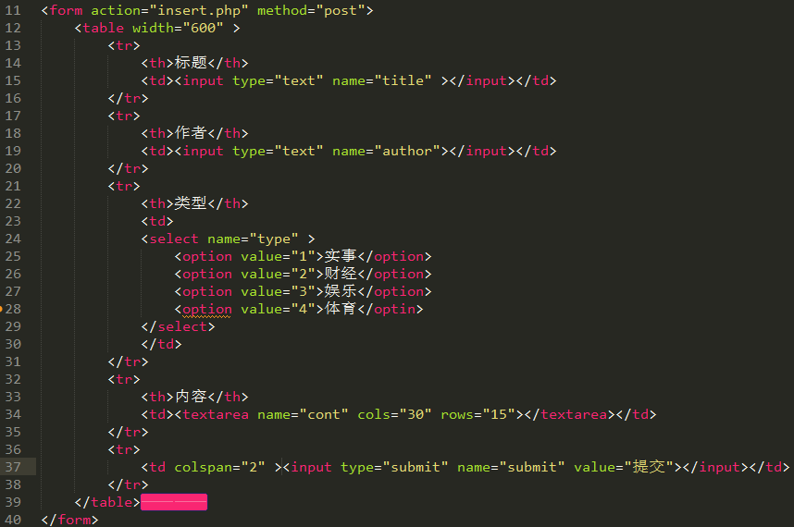
添加文章
表单设计
Notes:
所有的表单页面使用.php为后缀

Slide 39
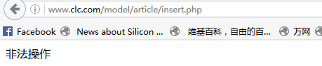
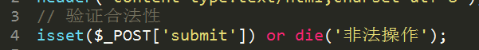
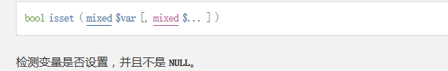
添加文章
验证数据的合法性
Die()等同于exit();
void exit ([ string $status ] )中止脚本的执行

Slide 40
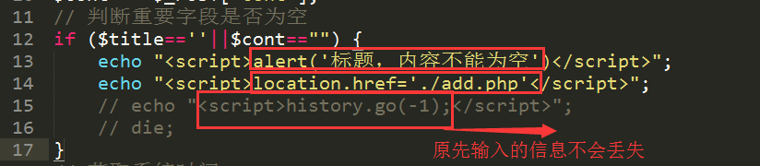
添加文章
验证数据的有效性：重要字段不能为空

Slide 41
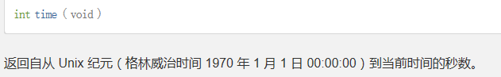
当前时间的获取
time()获得系统时间戳
格式化输出
string date ( string $format [, int $timestamp ] )
返回将整数 timestamp 按照给定的格式字串而产生的字符串。如果没有给出时间戳则使用本地当前时间。换句话说，timestamp 是可选的，默认值为 time()。

Slide 42
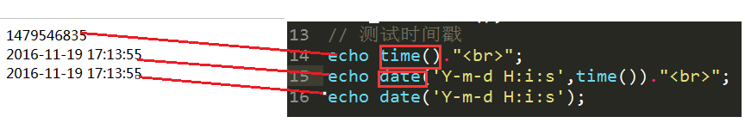
当前时间的获取
格式化时间
Y:年,2016
m:月，12
d:日，31
H：时，23
i:分，60
s:秒，60

Slide 43
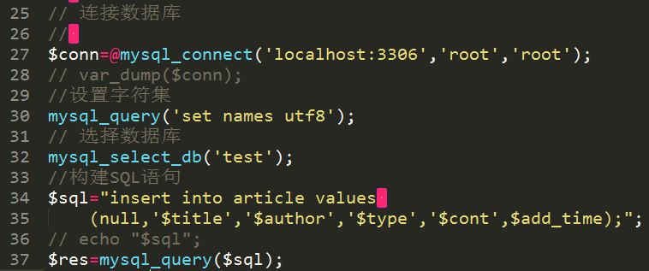
添加文章
连接数据库、构建SQL语句、发送SQL语句
Notes:
Addslashes()

Slide 44
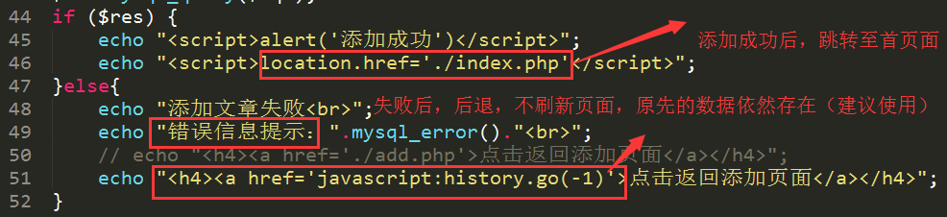
添加文章
返回结果处理

Slide 46
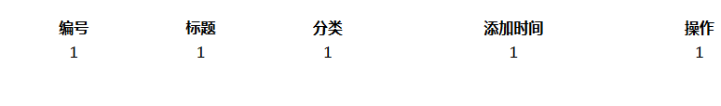
显示文章列表
设计表单

Slide 47
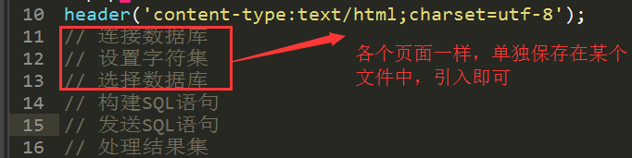
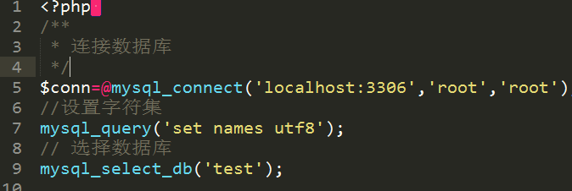
显示文章列表
连接数据库等

Slide 48
显示文章列表
连接数据库等
将数据库连接封装成专门的连接文件，在需要的地方引入即可，提高代码复用

Slide 49
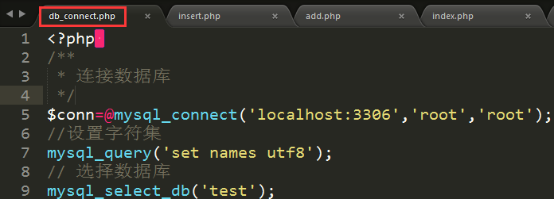
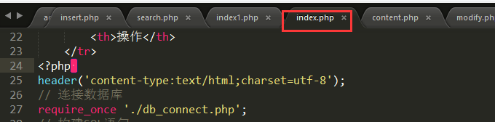
显示文章列表
封装、载入数据库连接工具文件

Slide 50

显示文章列表
循环取出所有行

Slide 51


显示文章列表
循环取出所有行
注意：连接中参数的传递，以及在单独 页面检验是否可以接收

Slide 52

显示文章列表
循环取出所有行
优化
格式化显示时间
Notes:
操作—时间—分类

Slide 53

显示文章列表
动静分离代码
将循环的左大括号使用：代替，并使用?>结束PHP代码
在静态代码输入完成之后，使用<?php endwhile;>等结束

Slide 54

显示文章列表
动静分离运行效果

Slide 55

显示文章列表
优化文章类型显示

Slide 57

显示文章内容
添加文章链接
Detail.php页面读取数据

Slide 58

显示文章内容
创建显示页面

Slide 59

显示文章内容
页面布局

Slide 60

显示文章内容
初步显示数据

Slide 61


显示文章内容
显示数据

Slide 63


删除文章
防止误操作的两种写法：

Slide 64

删除文章
Delete from article where id=1;

Slide 65
更新文章
获取编号
显示当前数据
更改后提交
处理并返回结果

Slide 66

更新文章
获取该记录信息

Slide 67

更新文章
显示在表单中

Slide 68

更新文章
隐藏域的使用

Slide 69
更新文章
引入富文本编辑器
简介
UEditor是由百度web前端研发部开发所见即所得富文本web编辑器，具有轻量，可定制，注重用户体验等特点，开源基于MIT协议，允许自由使用和修改代码

Slide 70
更新文章
引入方法
<!-- 富文本编辑器ueditor -->
<script charset="utf-8" src="ueditor/kindeditor-min.js"></script>
<script charset="utf-8" src="ueditor/lang/zh_CN.js"></script>
<script>
var editor;
KindEditor.ready(function(K) {
editor = K.create('textarea[name="cont"]', {
allowFileManager : true
});
});
</script>
<!-- 富文本编辑器ueditor -->

Slide 71


更新文章
接收数据

Slide 72

更新文章
执行处理

Slide 74

辅助小功能—关键字检索
添加表单域

Slide 75

辅助小功能—关键字检索
接收查询数据

Slide 76

辅助小功能—关键字检索
显示数据

Slide 77

辅助小功能—关键字检索
显示数据

Slide 78

辅助小功能—关键字检索
优化参考
http://www.sina.com.cn/

Slide 79


